Slide 1
SISTEMA DE GESTIÓN DE PROYECTOS DE SOFTWARE EN LÍNEA
El proyecto busca resolver desafíos clave en la gestión de proyectos de software en línea mediante la implementación de un sistema integral, mejorando la eficiencia, la calidad y la comunicación, lo que a su vez tendrá impactos positivos en los resultados económicos y la competitividad de la organización.
Objetivos: El proyecto tiene como objetivo principal diseñar y desarrollar un sistema de gestión y monitoreo de proyectos de software en línea que aborde la asignación de trabajos. Se busca mejorar la eficiencia, la comunicación y la calidad en la ejecución de proyectos, permitiendo un mayor control y una toma de decisiones más informada.

Slide 2
Capitulo 1:
GENERALIDADES DE LA EMPRESA
Misión:
Somos una empresa de desarrollo de soluciones TI eficaces, seguras e innovadoras, que proporcionen un impacto favorable en los procesos y áreas indispensables de las organizaciones, aumentando su desempeño y reduciendo los costos de implementación de tecnologías de información.
Visión:
Ser líder en desarrollo de TI nacional e internacional, y convertirnos en referencia indispensable para aquellas empresas que vean la tecnología una opción a la hora de desarrollar aplicaciones, capacitar a su personal de desarrollo, y gestionar proyectos de TI en general
Finalidad
El propósito de SofticsLab es crear Softwares y sistemas que cumplan con necesidades específicas de los usuarios o empresas mejorando la eficiencia, la productividad y la innovación en diversos contextos.
Objetivos
Busca analizar sus requerimientos en detalle para comprender la necesidad de su empresa y nuestro equipo de expertos usará todo el conocimiento de nuestra red a favor de su negocio.

Slide 3
Capitulo 2:
PLAN DEL PROYECTO DE INNOVACIÓN O MEJOR:
Identificación del problema técnico en la empresa.
Objetivos del Proyecto de Innovación o Mejora.
Objetivo General:
Proporcionar una plataforma eficiente y segura para planificar, supervisar y administrar proyectos de software de manera efectiva donde facilitara la asignación de tareas, el seguimiento de metas y la gestión de incidencias, contribuyendo así a la mejora de la productividad y la toma de decisiones informadas en el entorno de desarrollo de software.
Objetivos Específicos.
· Planificación eficiente.
· Seguimiento del progreso
· Colaboración efectiva
· Asignación de recursos
· Cumplimiento de plazos
· Mejora continua
La empresa “SofticsLab”, la cual ofrece sistemas para las necesidades del empresario peruano, entre los servicios más vendidos son: páginas web, Tiendas Virtuales, Plataformas Educativas. El problema que enfrenta la empresa es el rendimiento insuficiente, seguridad deficiente, usabilidad problemática, falta de integración de datos y limitaciones en la escalabilidad. Este problema puede afectar la
eficiencia, la seguridad de los datos y la satisfacción de los usuarios. Resolverlos implica identificar y abordar cada área problemática mediante mejoras técnicas, garantizar actualizaciones regulares y establecer prácticas de seguridad sólidas para asegurar el funcionamiento efectivo y seguro del sistema a lo largo del tiempo, lo que beneficia a la empresa y sus usuarios.

Slide 4
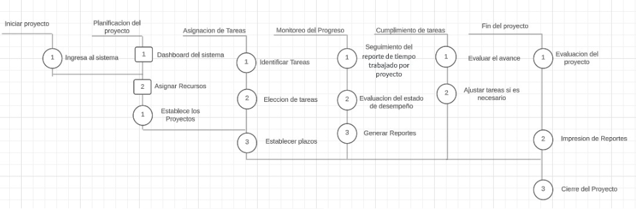
Capitulo 3:
ANÁLISIS DE LA SITUACIÓN ACTUAL
Diagrama del Proceso y Diagrama de Operación Actual. Diagrama de Operaciones del Proceso (DOP) Actual: Figura 1:
Diagrama DOP del “Softicslab”

Slide 5
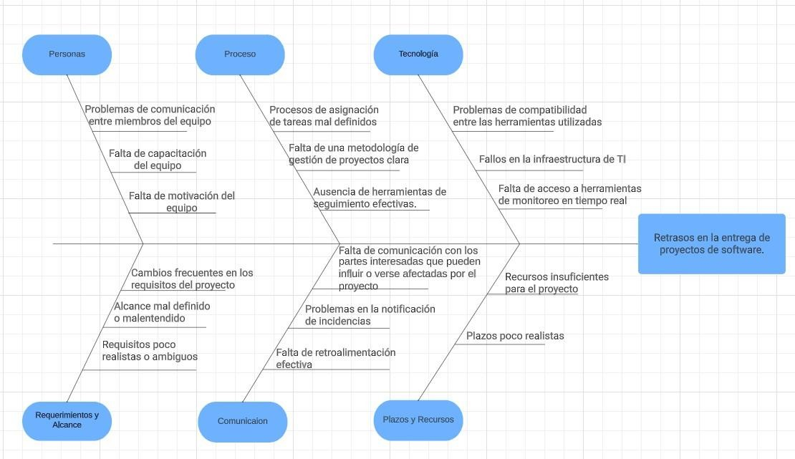
Análisis de las Causa Raíz que Generan el Problema.
Figura 4:
Diagrama de Causa Raíz – Diagrama de Ishikawa.

Slide 6
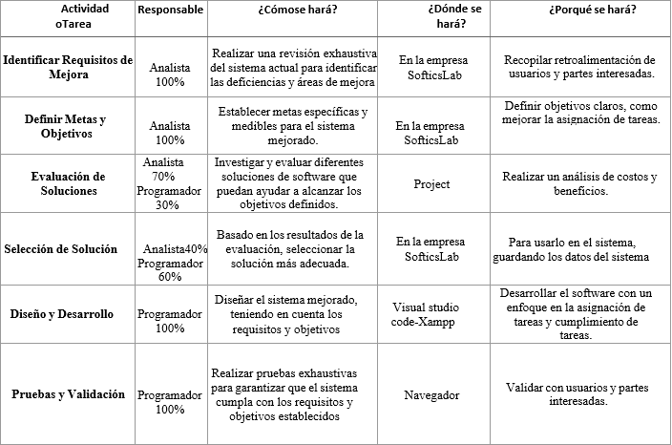
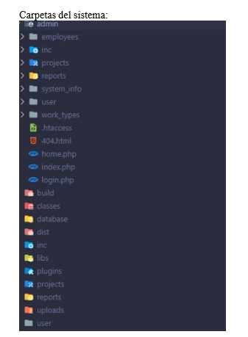
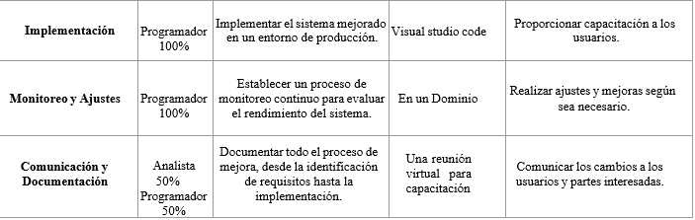
Capitulo 4
Propuesta técnica mejorada
Plan de acción de la mejora de la propuesta
Tabla de plan de acción de la mejora propuesta

Slide 7
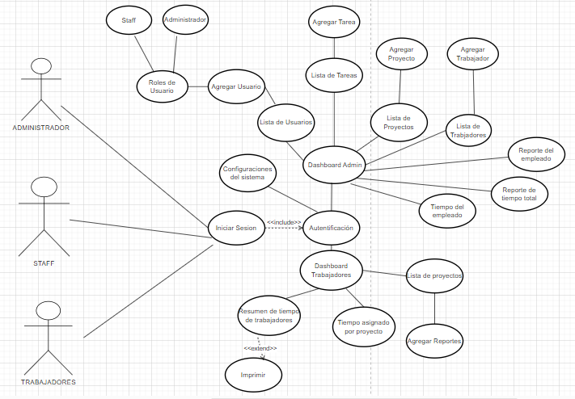
Diagrama de Casos de Uso General.

Slide 8
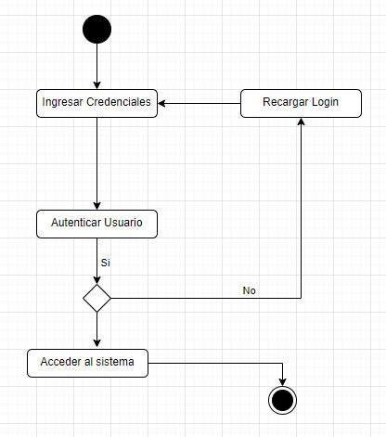
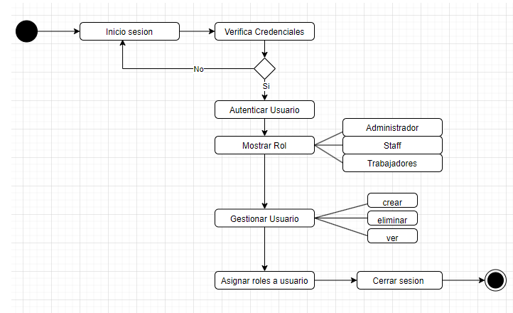
Diagrama de actividades
Diagrama de actividad "Inicio de sesión de Administrador“
Diagrama de actividad "Gestión de Usuarios del administrador"

Slide 9
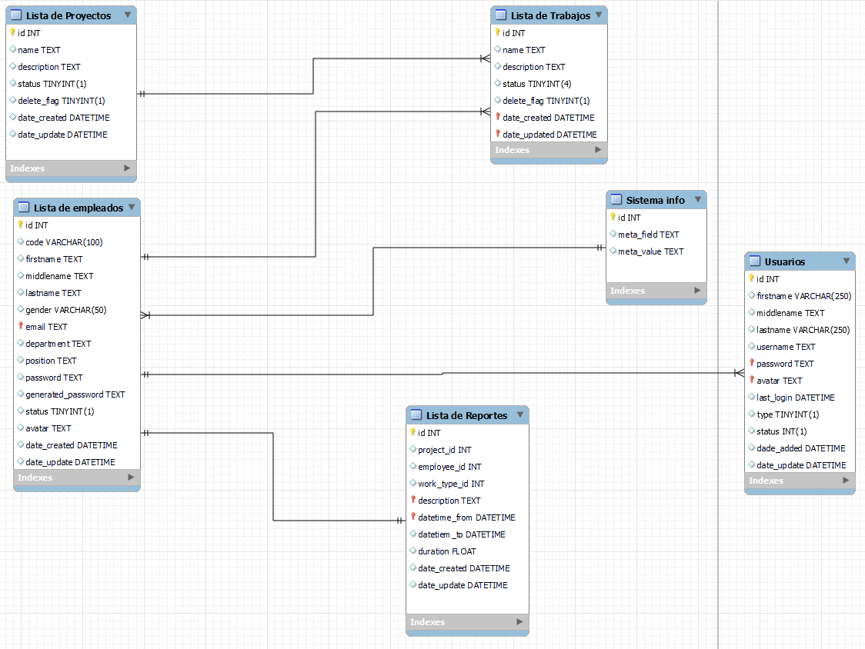
Base de datos:

Slide 10
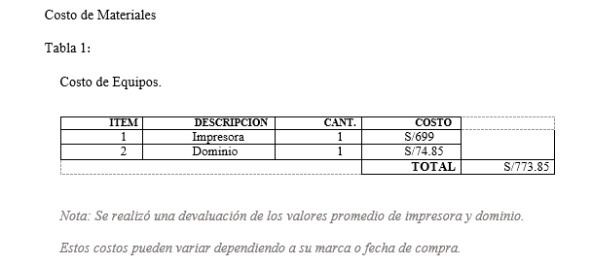
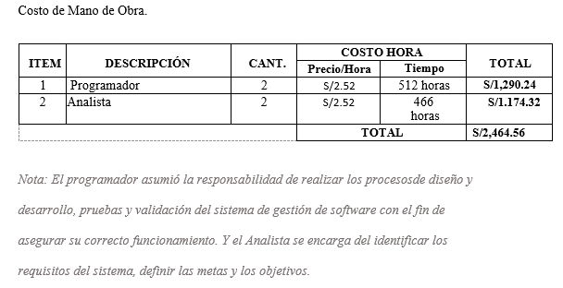
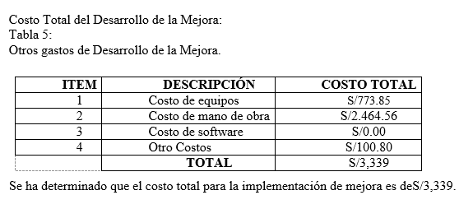
Capitulo 5
COSTOS DE IMPLEMENTACIÓN DE LA MEJORA

Slide 11
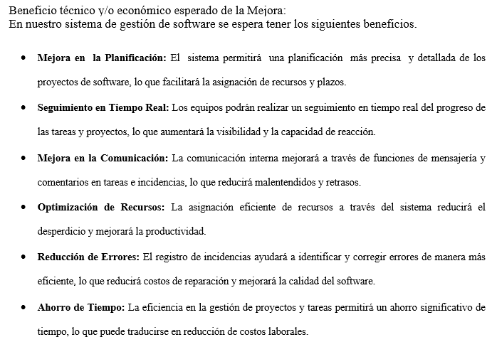
Capitulo 6
EVALUACIÓN TÉCNICA Y ECONÓMICA DE LA MEJORA

Slide 12
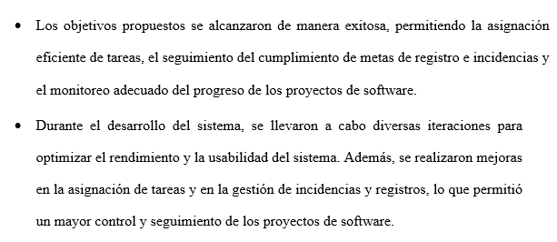
Capitulo 7
CONCLUSIONES RESPECTO A LOS OBJETIVOS DEL PROYECTO DE INNOVACIÓN Y MEJORA

Slide 13
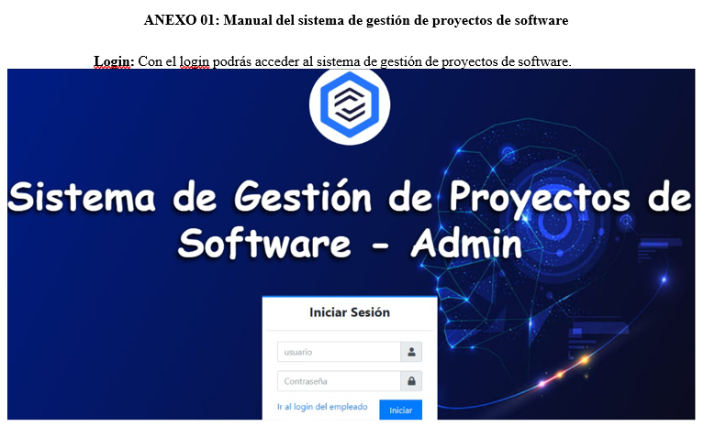
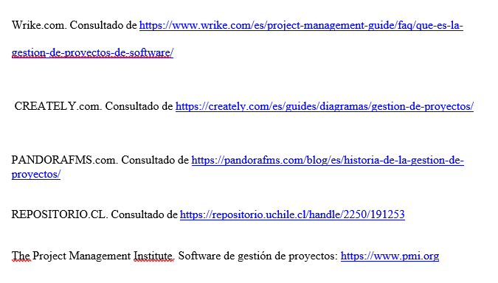
Capitulo 8
Referencias Bibliográficas y Manual del sistema de gestión de proyectos de software

